Slide 1
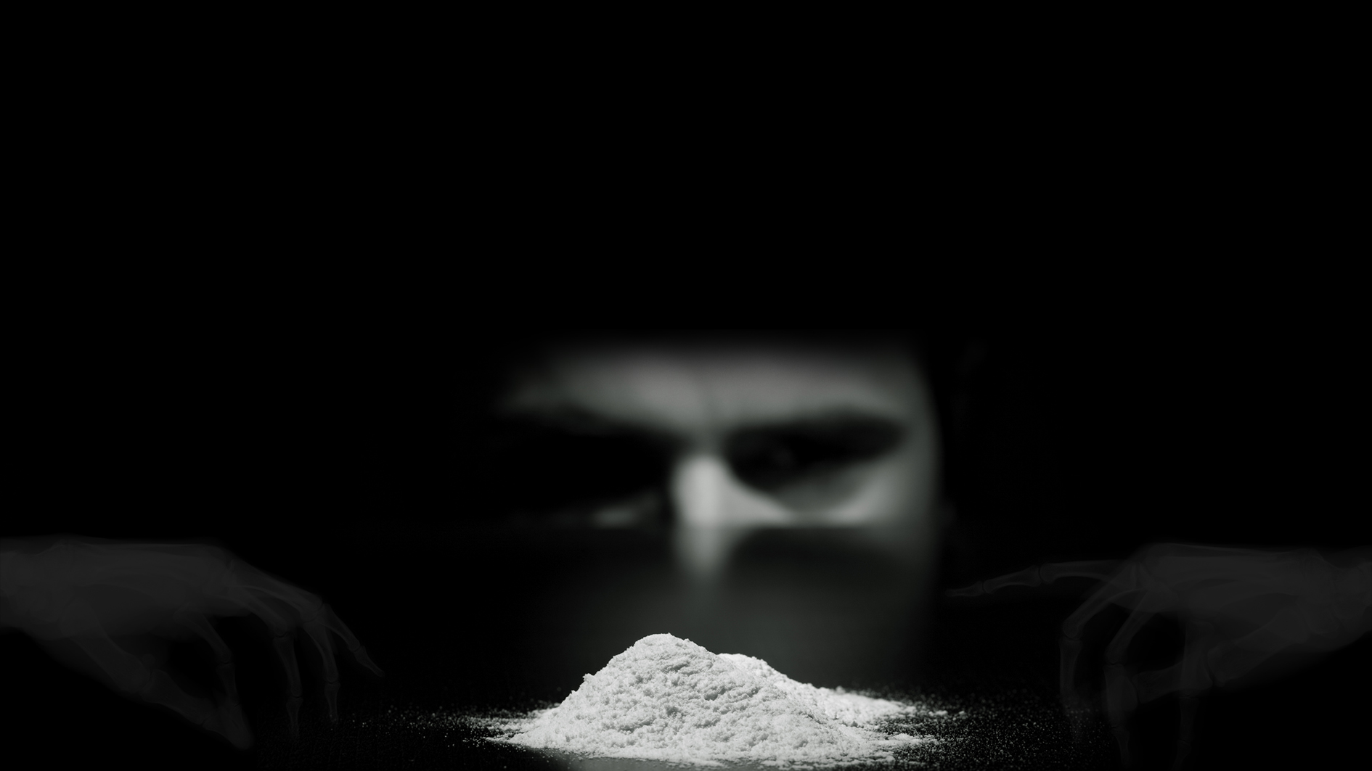



Slide 2
目录 CONCENTS
如何防止
吸毒
什么是毒品
什么事吸毒
毒品的危害

Slide 3

什么是毒品

Slide 4

什么是毒品
毒品是指鸦片、海洛因、吗啡、大麻、可卡因以及国务院规定管制的其他能够使人形成严重依赖性的及国务院规定管制的其他能够使人形成严重依赖性的麻醉品和精神药品。目前，我国吸毒者常用的毒品是：海洛因、鸦片、大麻、冰毒、摇头丸等。

Slide 5
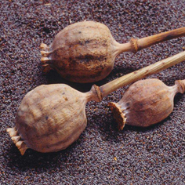
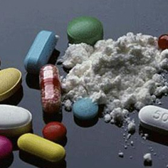
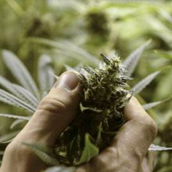
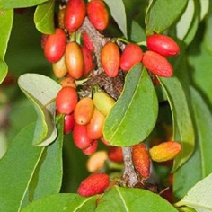
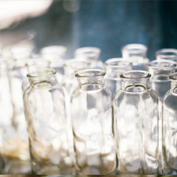
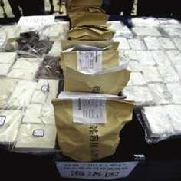
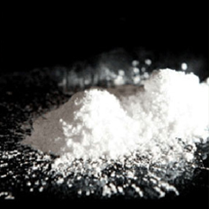
传统毒品种类
鸦片
吗啡
大麻
古柯
杜冷丁
海洛因
可卡因
传统毒品还有可待因、那可汀、盐酸二氢埃托啡等

Slide 6
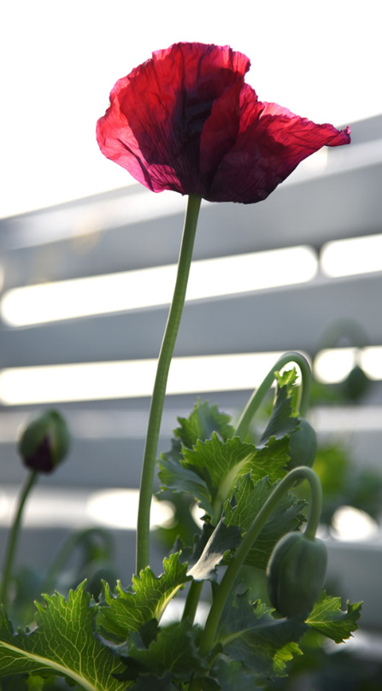
鸦片
中文名：鸦片
外文名：opium
植物：罂粟
提取物：罂粟汁
来源：中南半岛
有效成分：吗啡，可待因
主要基地：阿富汗、墨西哥、哥伦比亚等
又叫阿片，俗称大烟，是罂粟果实中流出的乳液经干燥凝结而成。因产地不同而呈黑色或褐色，味苦。生鸦片经过烧煮和发酵，可制成精制鸦片，吸食时有一种强烈的香甜气味。吸食者初吸时会感到头晕目眩、恶心或头痛，多次吸食就会上瘾。

Slide 7
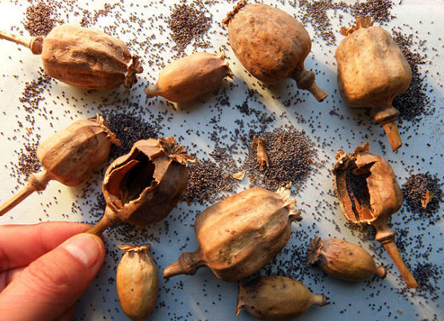
吗啡
吗啡是从鸦片中分离出来的一种生物碱，在鸦片中含量10%左右，为无色或白色结晶粉末状，具有镇痛、催眠、止咳、止泻等作用，吸食后会产生欣快感，比鸦片容易成瘾。长期使用会引起精神失常、谵妄和幻想，过量使用会导致呼吸衰竭而死亡。历史上它曾被用做精神药品戒断鸦片，但由于其副作用过大，最终被定为毒品。
中文名：吗啡 外文名：morphine
分子式：C17H19NO3 分子量：285
别名：盐酸吗啡、美施康定、美菲康

Slide 8
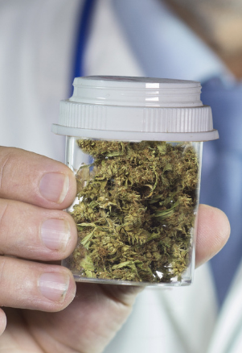
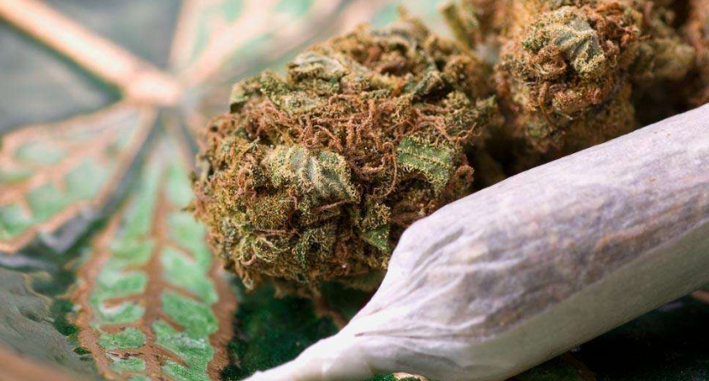
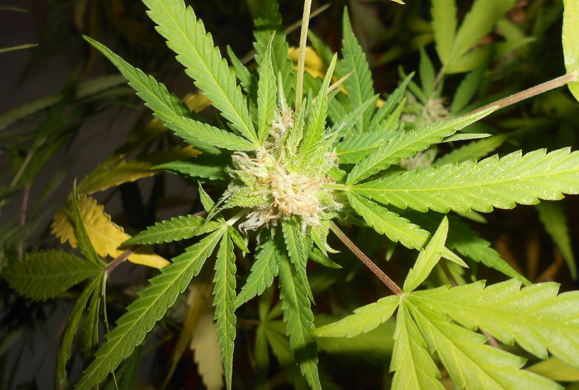
大麻
桑科一年生草本植物，分为有毒大麻和无毒大麻。无毒大麻的茎、杆可制成纤维，籽可榨油。有毒大麻主要指矮小、多分枝的印度大麻。大麻类毒品主要包括大麻烟、大麻脂和大麻油，主要活性成分是四氢大麻酚。大麻对中枢神经系统有抑制、麻醉作用，吸食后产生欣快感，有时会出现幻觉和妄想，长期吸食会引起精神障碍、思维迟钝，并破坏人体的免疫系统。
中文名：大麻 拉丁学名：Cannabis sativa L.
别称：山丝苗、线麻、胡麻、野麻、火麻
分布区域：原产锡金、不丹、印度和中亚细亚及中国各地

Slide 9
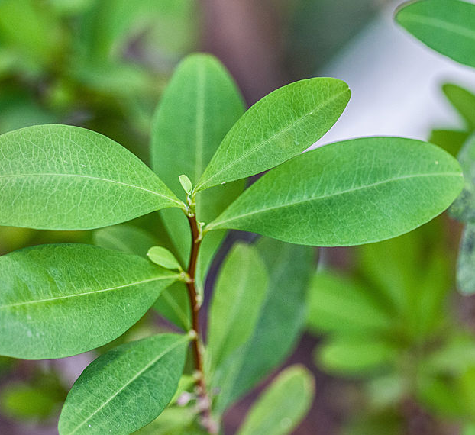
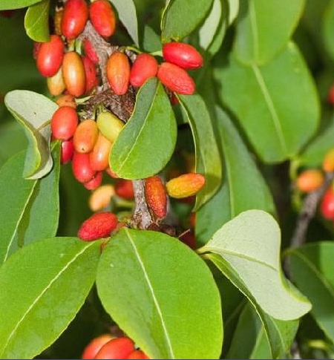
古柯
古柯是生长在美洲大陆、亚洲东南部及非洲等地的热带灌木，尤为南美洲的传统种植物。古柯树株高1.5—3米，生长周期为30—40年，每年可采摘古柯叶3—4次。古柯叶是提取古柯类毒品的重要物质，曾为古印第安人习惯性咀嚼，并被用于治疗某些慢性病，但很快其毒害作用就得到科学证实。从古柯叶中可分离出一种最主要的生物碱——可卡因。
中文名：古柯
英文名称：Coca
别称：古加、高柯
界：植物界
纲：双子叶植物纲
亚纲：原始花被亚纲
属：古柯属
种：古柯

Slide 10
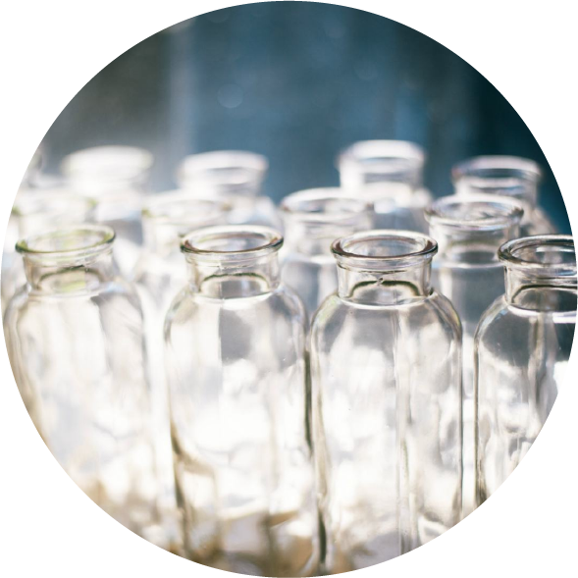
杜冷丁
即盐酸哌替啶，是一种临床应用的合成镇痛药，为白色结晶性粉末，味微苦，无臭，其作用和机理与吗啡相似，但镇静、麻醉作用较小，仅相当于吗啡的1/10—1/8。长期使用会产生依赖性，被列为严格管制的麻醉药品。
中文名：杜冷丁
别名：美吡利啶
作用：是一种抗痉挛的止痛药
化学式：C15H21NO2

Slide 11
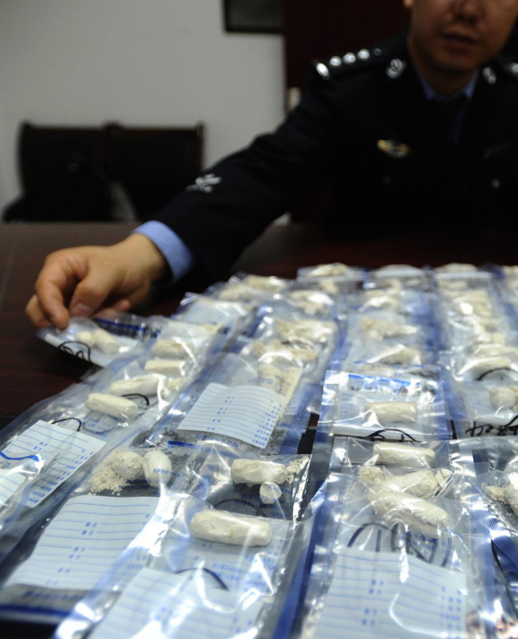
海洛因
化学名称“二乙酰吗啡”，俗称白粉，它是由吗啡和醋酸酐反应而制成的，镇痛作用是吗啡的4—8倍，医学上曾广泛用于麻醉镇痛，但成瘾快，极难戒断。长期使用会破坏人的免疫功能，并导致心、肝、肾等主要脏器的损害。注射吸食还能传播艾滋病等疾病。历史上它曾被用做精神药品戒断吗啡，但由于其副作用过大，最终被定为毒品。海洛因被称为世界毒品之王，是我国目前监控、查禁的最重要的毒品之一。
中文名：海洛因
外文名：Heroin
外观：白色结晶粉末
别名：几号、白粉、白面

Slide 12
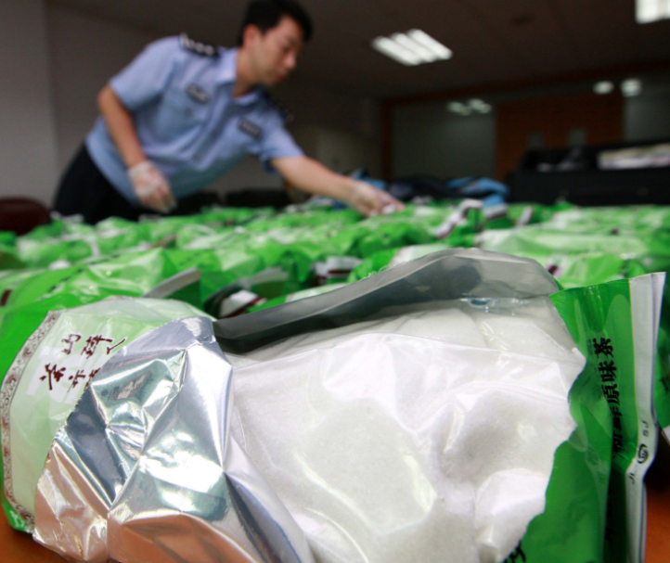
可卡因
可卡因是从古柯叶中提取的一种白色晶状的生物碱，是强效的中枢神经兴奋剂和局部麻醉剂。能阻断人体神经传导，产生局部麻醉作用，并可通过加强人体内化学物质的活性刺激大脑皮层，兴奋中枢神经，表现出情绪高涨、好动、健谈，有时还有攻击倾向，具有很强的成瘾性。
中文名：可卡因
英文名：Cocaine
别称：古柯碱、可可精
化学式：C17H21NO4
分子量：303
熔点：98°
水溶性：不溶
外观：白色粉末状晶体状

Slide 13
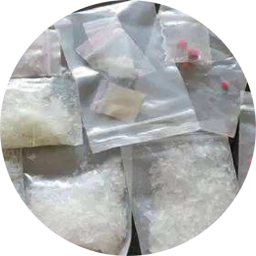
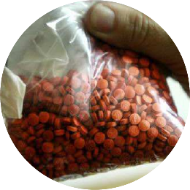
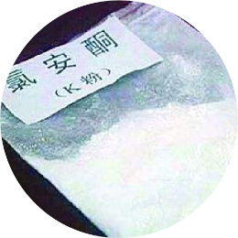
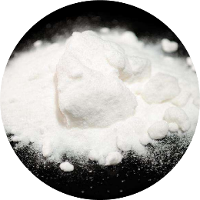
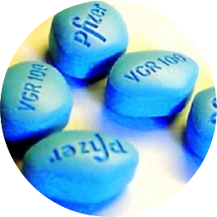
新型毒品种类
冰毒
摇头丸
K粉
咖啡因
三唑仑
新型毒品还有安纳咖、氟硝安定、麦角乙二胺（LSD）、安眠酮、丁丙诺啡、地西泮及有机溶剂和鼻吸剂等。
另外，纯度在99%以上的毒品被称为“美金。”

Slide 14
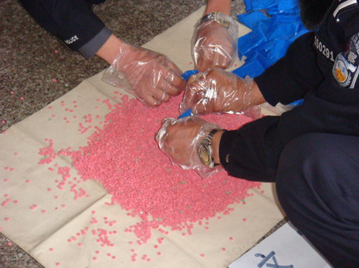
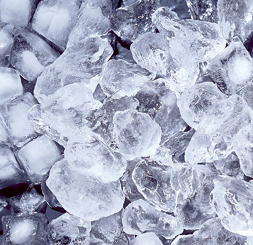
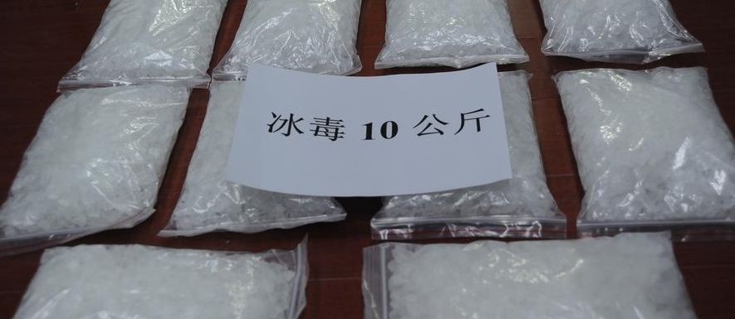
冰毒
冰毒（methamphetamine）即“甲基苯丙胺”，外观为纯白结晶体，故被称为“冰”（Ice）。对人体中枢神经系统具有极强的刺激作用，且毒性强烈。冰毒的精神依赖性很强，吸食后会产生强烈的生理兴奋，大量消耗人的体力和降低免疫功能，严重损害心脏、大脑组织甚至导致死亡。还会造成精神障碍，表现出妄想、好斗、错觉，从而引发暴力行为。
中文名：冰毒
外文名：methamphetamine、ice
化学名：甲基苯丙胺（主要成分）
别名：甲基安非他明，去氧麻黄素
类别：新型毒品

Slide 15
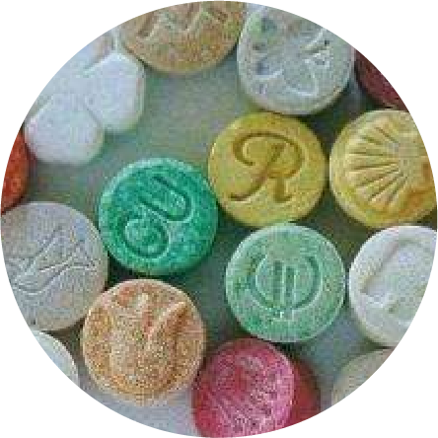
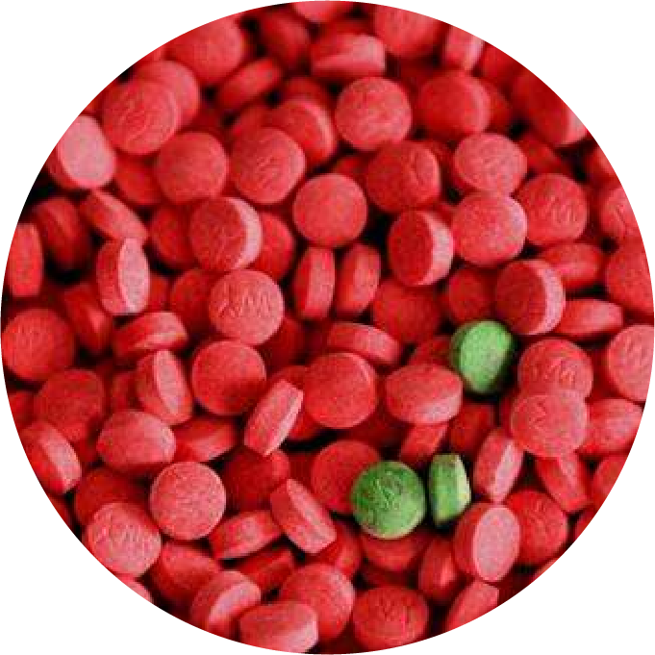
摇头丸
摇头丸（MDMA）是冰毒的衍生物，以MDMA等苯丙胺类兴奋剂为主要成分，具有兴奋和致幻双重作用，滥用后可出现长时间随音乐剧烈摆动头部的现象，故称为摇头丸。外观多呈片剂，五颜六色。服用后会产生中枢神经强烈兴奋，出现摇头和妄动，在幻觉作用下常常引发集体淫乱、自残与攻击行为，并可诱发精神分裂症及急性心脑疾病，精神依赖性强。
中文名：摇头丸
外文名：ecstasy
化学名称：3,4-亚甲基二氧甲基苯
丙胺(主要)
泛指：所有含苯丙胺类成分的兴奋剂
简写：MDMA（主要成分）

Slide 16
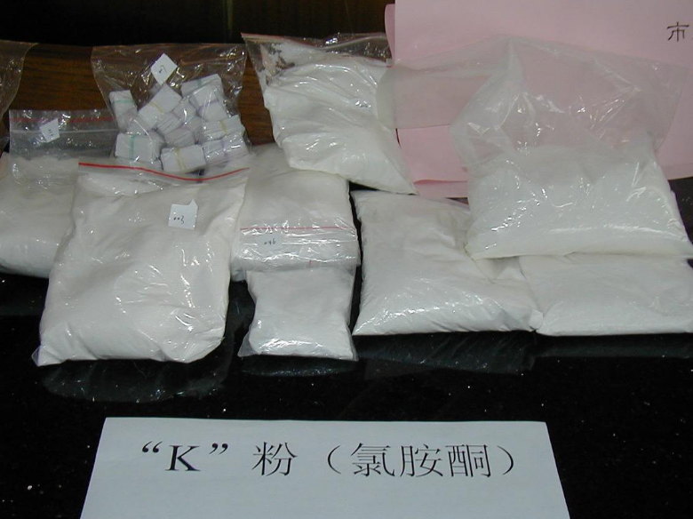
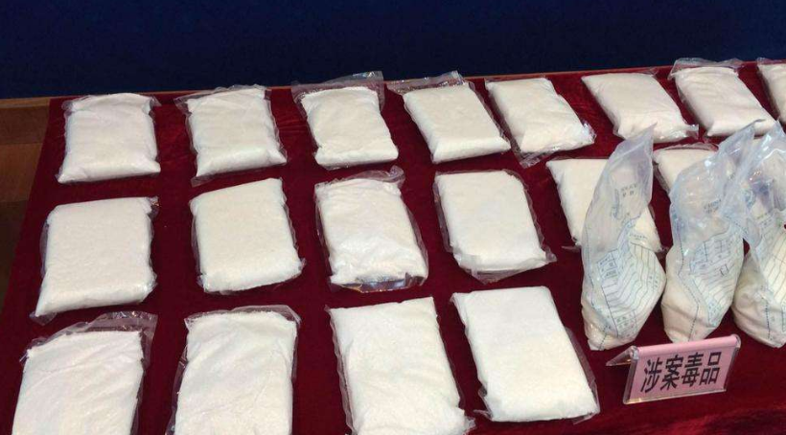
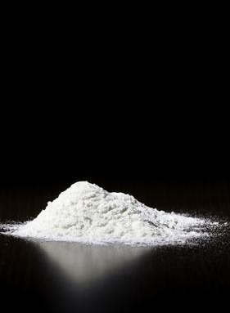
K粉
K粉（ketamine）即“氯胺酮”，静脉全麻药，有时也可用作兽用麻醉药。白色结晶粉末，无臭，易溶于水，通常在娱乐场所滥用。服用后遇快节奏音乐便会强烈扭动，会导致神经中毒反应、精神分裂症状，出现幻听、幻觉、幻视等，对记忆和思维能力造成严重的损害。此外，易让人产生性冲动，所以又称为“迷奸粉”或“强奸粉”。

Slide 17
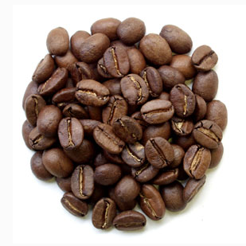
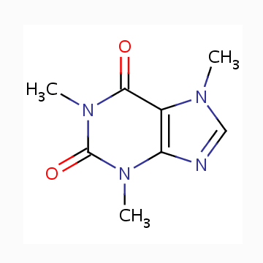
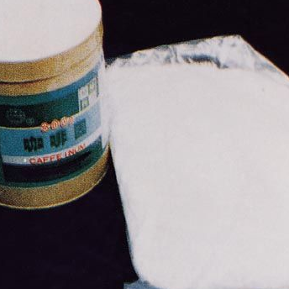
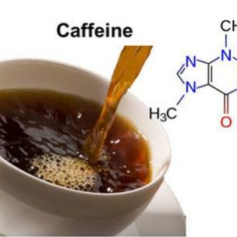
咖啡因
咖啡因是化学合成或从茶叶、咖啡果中提炼出来的一种生物碱。大剂量长期使用会对人体造成损害，引起惊厥、心律失常，并可加重或诱发消化性肠道溃疡，甚至导致吸食者下一代智能低下、肢体畸形，同时具有成瘾性，停用会出现戒断症状。

Slide 18
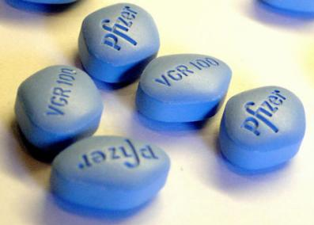
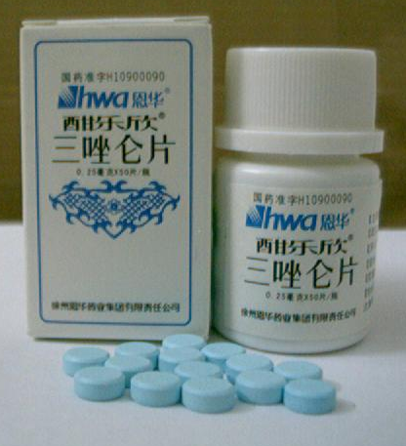
三唑仑
三唑仑又名海乐神、酣乐欣、淡蓝色片，是一种强烈的麻醉药品，口服后可以迅速使人昏迷晕倒，故俗称迷药、蒙汗药、迷魂药。可以伴随酒精类共同服用，也可溶于水及各种饮料中。见效迅速，药效比普通安定强45—100倍。

Slide 19
什么是吸毒

Slide 20
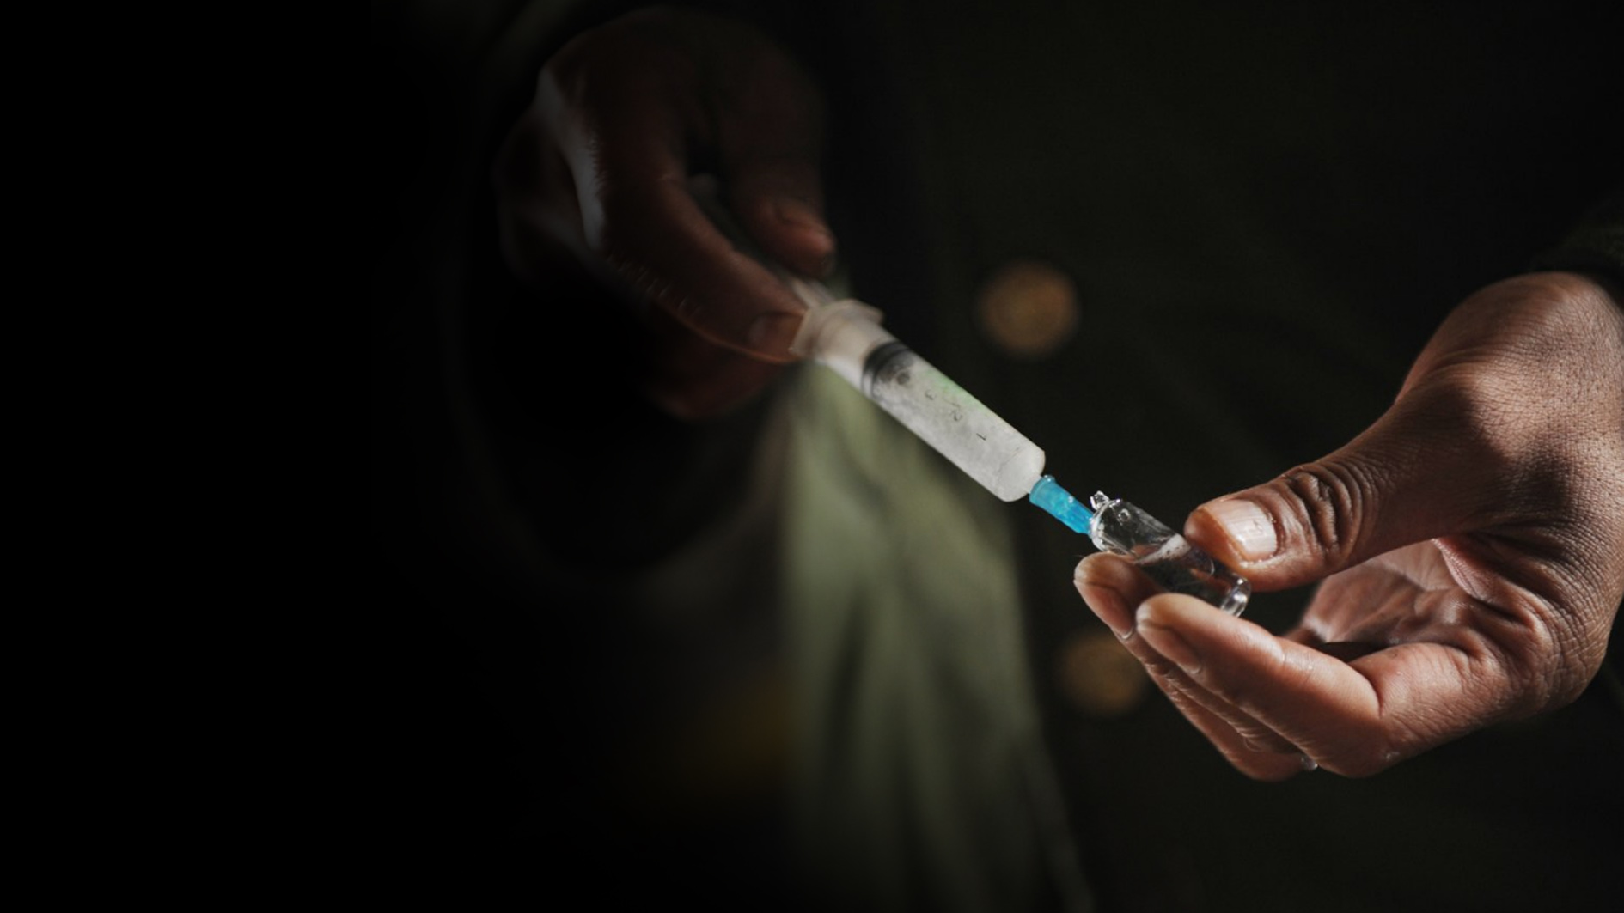
吸毒
吸毒是指用于非医疗目的的吸食（口服、鼻吸）和注射毒品的行为。青少年处于生理、心理发育时期，心理防线薄弱，好奇发育时期，心理防线薄弱，好奇心强，判断是非能力差，不易抵制毒品的诱惑，加之对毒品的危害性和吸毒的违法性缺乏认识，使青少年成为易受毒品侵袭的人群。

Slide 21

吸毒的代价
毒品的成瘾性。毒品的主要危害在于它的成瘾性。任何人只要沾染上毒品，无一幸免地产生对毒品的双重依赖：一种是吸毒者停止使用毒品后，会出现生理功能紊乱的反应，甚至造成致命的损伤，其痛苦之剧烈让人难以忍受，这种现象被称为生理依赖。另一种是吸食毒品后，使人产生一种欣快感，使吸毒者产生强烈的再次使用毒品的欲望，以期获得满吸毒的代价毒者产生强烈的再次使用毒品的欲望，以期获得满足和避免难以忍受的痛苦，这种现象被称为心理依赖。

Slide 22
吸毒的危害

Slide 23
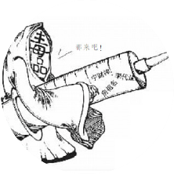
吸毒对人体的危害
我国目前流行最广、危害最严重的毒品是海洛因，海洛因属于阿片灯药物。在正常人的脑内和体内一些器官，存在着内源性阿片肽和阿片受体。在正常情况下，吸毒对人体的危害源性阿片肽和阿片受体。在正常情况下，内源性阿片肽作用于阿片受体，调节着人的情绪和行为。人在吸食海洛因后，抑制了内源性阿片肽的生成，逐渐形成在海洛因作用下的平衡状态，一旦停用就会出现不安、焦虑、忽冷忽热、起鸡皮疙瘩、流泪、流涕、出汗、恶心、呕吐、腹痛、腹泻等。这种戒断反应的痛苦，反过来又促使吸毒者为避免这种痛苦而千方百计地维持吸毒状态。冰毒和摇头丸在药理作用上属中枢兴奋药，毁坏人的神经中枢。
!
!
!
!
!
!
不安
焦虑
恶心
呕吐
腹痛
腹泻

Slide 24

吸毒对家庭的危害
家庭中一旦出现了吸毒者，家便不成其为家。吸毒者在自我毁灭的同时，也破坏自己的家庭，是家庭陷入经济破产、亲属离散、甚至家破人亡的困难境地。

Slide 25
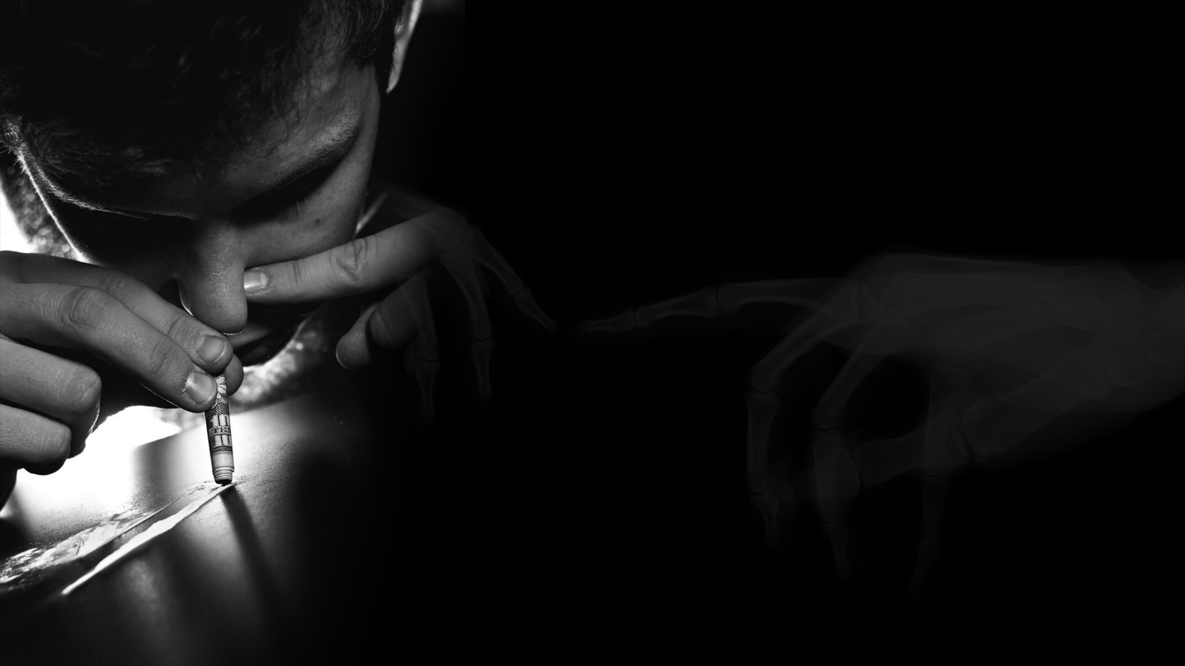
吸毒对社会的危害
对社会生产力的巨大破坏：吸毒首先导致身体疾病，影响生产，其次是造成社会财富的巨大损失和浪费，同时毒品活动还造成环境恶化，缩小了人毒品活动还造成环境恶化，缩小了人类的生存空间。
毒品活动扰乱社会治安：毒品活动加剧诱发了各种违法犯罪活动，扰乱了社会治安，给社会安定带来巨大威胁。无论用什么方式吸毒，对人体的肌体都会造成极大的损害。

Slide 26
如何防止吸毒

Slide 27
只要做到以下几条，就能有效地防止吸毒
接受毒品基本知识和禁毒法律法规教育，了解毒品的危害，懂得“吸毒一口，掉入虎口”的道理
树立正确的人生观，不盲目追求享受，寻求刺激，赶时髦
不听信毒品能治病，毒品能解脱烦恼和痛苦，毒品能给人带来快乐等各种花言巧语
不结交有吸毒、贩毒行为的人。如发现亲朋好友中有吸、贩毒行为的人，一定要劝阻，二要远离，三要报告
进歌舞厅要谨慎，决不吸食摇头丸、K粉等兴奋剂
即使自己在不知情的情况下，被引诱、欺骗吸毒一次，也要珍惜自己的生命，不再吸第二次，更不要吸第三次

Slide 28
谢 谢

